Slide 1





Big Data na AWS
Orlando Marley

Slide 2












Serviços que vamos aprender
Storage
Collection
Processing
Analysis
Amazon Relational Database Service (Amazon RDS)
AWS Database Migration Service (AWS DMS)
AWS Lambda
Amazon Redshift
Amazon Simple Storage Service (Amazon S3)
Amazon Kinesis
Amazon EMR
Amazon Athena
Amazon DynamoDB
Amazon Simple Queue Service (Amazon SQS)
AWS Glue

Slide 3
Processing
AWS Lambda
Amazon EMR
AWS Glue

Slide 4
AWS Lambda
Notes:
Referências:
https://aws.amazon.com/pt/lambda/
https://aws.amazon.com/pt/lambda/pricing/
https://docs.aws.amazon.com/lambda/
https://docs.aws.amazon.com/lambda/latest/dg/foundation-progmodel.html
https://docs.aws.amazon.com/lambda/latest/dg/welcome.html
https://docs.aws.amazon.com/lambda/latest/operatorguide/intro.html
https://dev.to/anurag_vishwakarma/a-practical-view-on-aws-lambda-compute-and-its-limitations-567e
https://blog.imaginebeyond.com.br/2021/07/14/introducao-ao-aws-lambda-parte-1/

Slide 5







AWS Lambda
O AWS Lambda oferece uma solução poderosa e eficiente para computação sem servidor orientada a eventos.
Serverless
Execute código sem provisionar ou gerenciar a infraestrutura.
Escalabilidade automática
Responda automaticamente a solicitações de execução de código em qualquer escala, de uma dúzia de eventos por dia a centenas de milhares por segundo.
Pago conforme o uso
Economize custos pagando apenas pelo tempo de computação usado (por milissegundo) em vez de provisionar a infraestrutura antecipadamente para obter capacidade máxima.
Performance otimizada
Otimize o tempo de execução e a performance do código com o tamanho correto da memória da função. Responda à alta demanda em milissegundos de dois dígitos com simultaneidade provisionada.
Integração perfeita com serviços da AWS
Integra facilmente com mais de 200 serviços da AWS, permitindo criar aplicações modernas e escaláveis.
Suporta Multiplas Linguagens
Notes:
Além disso, você pode criar seu próprio runtime personalizado para usar qualquer linguagem de sua preferência¹
No contexto do AWS Lambda, um runtime personalizado é um programa que permite executar funções Lambda em qualquer linguagem de programação. Com um runtime personalizado, você pode usar linguagens e ferramentas não cobertas pelos runtimes padrão do Lambda. Essa flexibilidade permite adaptar-se ao cenário tecnológico em constante mudança¹. Por exemplo, você pode criar um runtime personalizado para executar código em uma linguagem específica que não está incluída nos runtimes padrão do Lambda².
Para criar um runtime personalizado, você precisa implementar o código que gerencia a inicialização, processamento de eventos e comunicação com a API de runtime do Lambda. O processo envolve preparar o ambiente, carregar o código do manipulador da função e lidar com erros. Uma vez criado, você pode incluir o runtime personalizado no pacote de implantação da função ou distribuí-lo como uma camada separada¹.
Em resumo, runtimes personalizados permitem uma experiência serverless mais flexível e adaptável, permitindo que você use linguagens e ferramentas específicas para suas necessidades².

Slide 6
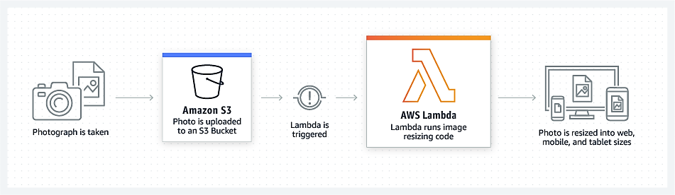
Casos de Uso
Processamento de Arquivos
Notes:
Use o Amazon Simple Storage Service (Amazon S3) para acionar o processamento de dados do AWS Lambda em tempo real após um upload ou conecte-se a um sistema de arquivos existente do Amazon EFS para permitir acesso compartilhado massivamente paralelo para processamento de arquivos em grande escala.
Se você possui um aplicativo de compartilhamento de fotos, pode criar uma função Lambda que gere automaticamente miniaturas das imagens enviadas pelos usuários. O Amazon S3 é um dos serviços compatíveis que pode acionar sua função Lambda quando novos objetos são criados¹.

Slide 7
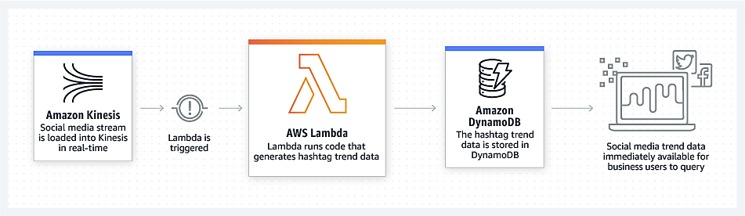
Casos de Uso
Processamento de Streaming
Notes:
Diagrama mostrando como funciona o processamento de transmissões sem servidor. A transmissão de mídia social é carregada no Amazon Kinesis. Em seguida, o Lambda é acionado. O Lambda executa o código que gera dados de tendência de hashtags e os dados são armazenados no DynamoDB para facilitar a consulta.
Para aplicativos de análise, o Lambda pode processar eventos gerados por tabelas do DynamoDB. Por exemplo, você pode criar uma função Lambda para gerar métricas personalizadas a partir dos dados brutos armazenados no DynamoDB¹.

Slide 8
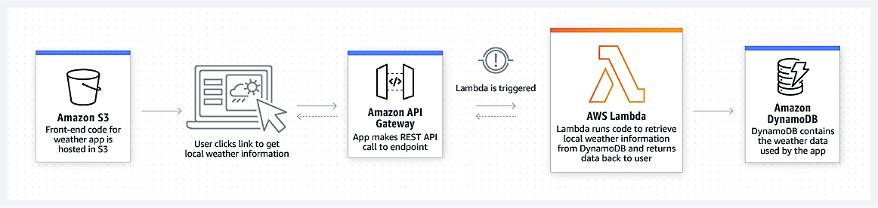
Casos de Uso
Aplicações Web
Notes:
Diagrama mostrando como Amazon S3, API Gateway, AWS Lambda e DynamoDB trabalham juntos para recuperar dados meteorológicos para uma aplicação móvel ou Web.
Hospedar a lógica de backend de um site no Lambda é uma opção econômica e escalável. Você pode invocar suas funções Lambda via Amazon API Gateway para lidar com solicitações HTTP¹.

Slide 9
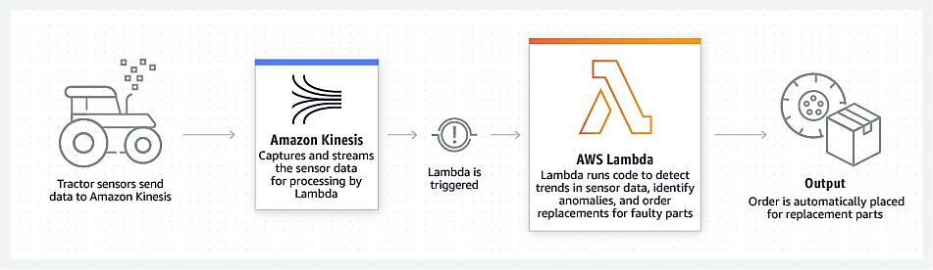
Casos de Uso
Backend de IoT
Notes:
Crie backends sem servidor usando o AWS Lambda para administrar solicitações de API da Web, móvel, da Internet das Coisas (IoT) e de terceiros.

Slide 10
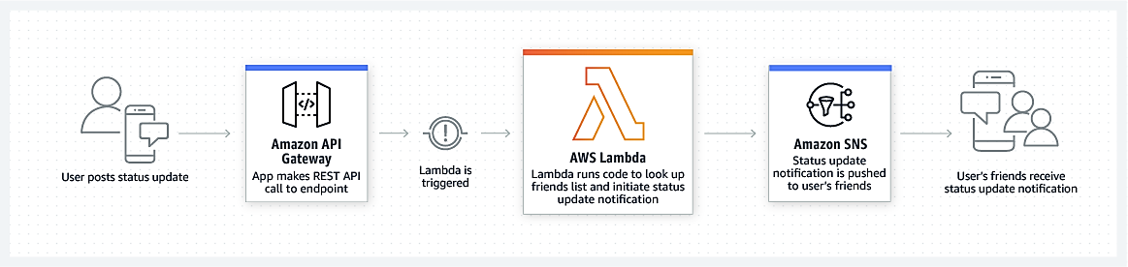
Casos de Uso
Backend Móveis
Notes:
Diagrama mostrando como o Amazon API Gateway, o AWS Lambda e o Amazon SNS trabalham em conjunto para ajudar os usuários a receber notificações de atualização de status em uma aplicação móvel.
Se você tem um aplicativo móvel personalizado que gera eventos, pode criar uma função Lambda para processar esses eventos. Por exemplo, configurar uma função Lambda para processar cliques dentro do seu aplicativo móvel personalizado¹

Slide 11






















Lambda Triggers
Alexa for Business
Amazon Managed Streaming for Apache Kafka (Amazon MSK)
Amazon API Gateway
AWS CloudFormation
Amazon CloudFront
Amazon CloudWatch
AWS CodeCommit
AWS CodePipeline
Amazon Cognito
AWS Config
Amazon Connect
Amazon DynamoDB
Amazon Elastic File System
(Amazon EFS)
Elastic Load Balancing
AWS IoT Core
Amazon Kinesis
Amazon Data Firehose
Amazon Lex
Amazon MQ
Amazon Simple Email Service (Amazon SES)
Amazon Simple Notification Service
(Amazon SNS)
Amazon Simple Queue Service
(Amazon SQS)
Amazon Simple Storage Service
(Amazon S3)
AWS Secrets Manager
Amazon VPC Lattice
AWS X-Ray
Notes:
Referências:
https://docs.aws.amazon.com/lambda/latest/dg/lambda-services.html

Slide 12



Limitações
Manipulação de Arquivos
O Lambda não é ideal para operações de manipulação de arquivos extensas. Se sua função precisa lidar com muitos arquivos, considere outras opções.
Recursos Computacionais Limitados
Para cargas de trabalho que exigem computação de alto desempenho, o Lambda pode não ser a melhor alternativa. Ele não é projetado para tarefas intensivas em CPU.
Tempo de Execução Máximo
O Lambda tem um limite de tempo de execução de 15 minutos para cada função. Isso significa que tarefas complexas que demandam mais tempo podem não ser adequadas para o Lambda.

Slide 13
Hands-On
Notes:
* * * * * * * * * * * * * * * * * * * * * * HANDS-ON – LAMBDA * * * * * * * * * * * * * * * * * * * * * *
Criar uma IAM Role com o nome “lambda_metadata_store_s3” e atribuir as permissões AmazonDynamoDBFullAccess, AmazonS3ReadOnlyAccess e CloudWatchFullAccess.
Criar o bucket
Criar a tabela “ObjectMetadata” no DynamoDB com Partition Key “ResourceID”
Criar a lambda “LambdaObjectMetadataS3’ usando a IAM Role criada no inicio desse Hands-on.
Cole o Código na lambda function arquivo LambdaObjectMetadataS3
Faça o Deploy do Código para que ele seja implantado para execução.
Adicione a trigger a função lambda para os eventos do tipo “All object create events” e uma segunda trigger para o evento do tipo “Permanently deleted”.
Altere o tempo da lambda para 1 minutos. Por padrão ela é configurada com 3s.
Adicionar a linha “'Region': region,” após a linha “'Bucket': bucket_name,”.
Referências:
Estrutura dos eventos do S3: https://docs.aws.amazon.com/pt_br/AmazonS3/latest/userguide/notification-content-structure.html

Slide 14
Amazon EMR

Slide 15
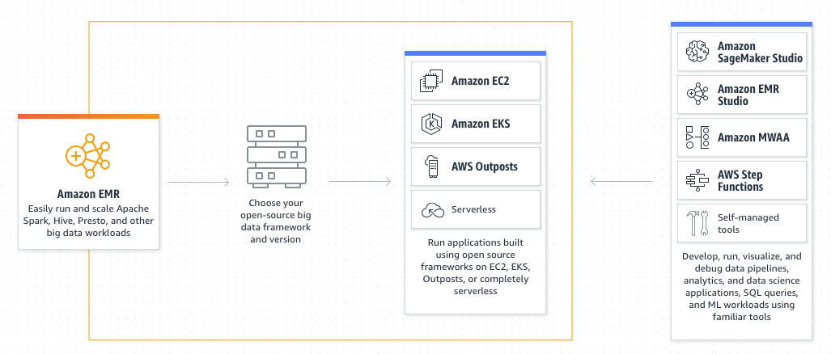
Amazon EMR
Amazon EMR é a solução de big data em nuvem líder do setor para processamento de dados, análise interativa e machine learning que usa estruturas de código aberto, como Apache Spark, Apache Hive e Presto.
Notes:
Anteriormente chamado de Amazon Elastic MapReduce
Estrutura Hadoop gerenciada em instâncias EC2, Serverless ou EKS
Inclui Spark, HBase, Presto, Flink, Hive e muito mais
EMR Notebooks
Vários pontos de integração com AWS
Referências:
https://aws.amazon.com/pt/documentation-overview/emr/

Slide 16
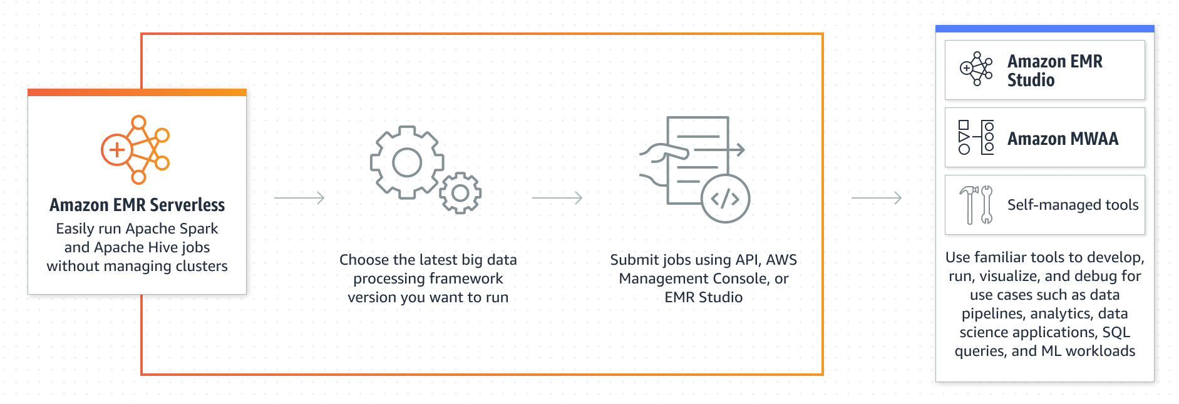
Amazon EMR Serverless
O Amazon EMR Serverless é uma opção do Amazon EMR que usa tecnologia sem servidor para facilitar a execução de estruturas de análises de big data de código aberto por analistas e engenheiros de dados sem que seja necessário configurar, gerenciar e escalar clusters ou servidores.
Notes:
Benefícios
Execute estruturas com mais facilidade: Selecione a estrutura de código aberto que deseja executar para sua aplicação, como Apache Spark e Apache Hive, e o EMR Sem Servidor provisionará e gerenciará automaticamente os recursos subjacentes de computação e memória. Escale sob demanda: Execute workloads de análise em qualquer escala com o ajuste de escala automático sob demanda que redimensiona os recursos em segundos para atender aos requisitos dinâmicos de volumes de dados e processamento. Otimização de custos: O EMR Sem Servidor aumenta e diminui a escala dos recursos vertical e automaticamente para fornecer a quantidade certa de capacidade para sua aplicação. Você paga somente pelo que usa e pode minimizar as preocupações com provisionamento excessivo ou insuficiente.
Como Funciona
Etapa 1: crie a aplicação
Escolha a estrutura e a versão de código aberto que deseja usar. Etapa 2: envie trabalhos
Envie trabalhos para a aplicação por meio de APIs ou do EMR Studio. Você também pode enviar trabalhos usando serviços de orquestração de fluxo de trabalho, como o Apache Airflow ou o Amazon Managed Workflows for Apache Airflow.
Etapa 3: depure os trabalhos
Use ferramentas conhecidas de código aberto, como o Spark UI e o Tez UI, para monitorar e depurar trabalhos.
Referências:
https://aws.amazon.com/pt/emr/serverless/

Slide 17
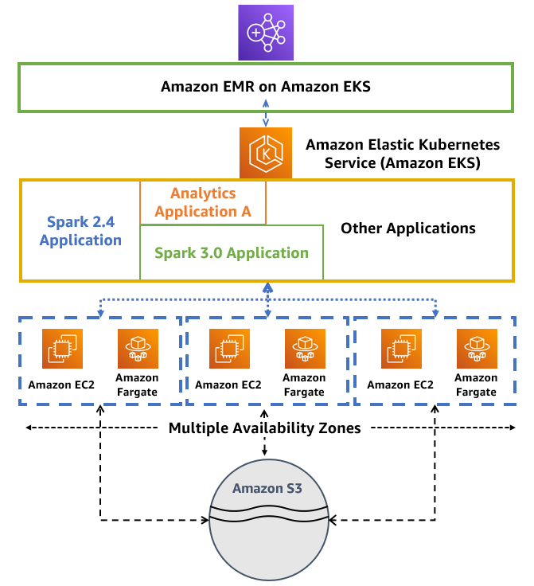
Amazon EMR no Amazon EKS
O Amazon EMR no Amazon EKS permite enviar trabalhos do Apache Spark sob demanda no Amazon Elastic Kubernetes Service (EKS) sem provisionar clusters.
Notes:
Referência:
https://aws.amazon.com/pt/emr/features/eks/

Slide 18


Amazon EMR
Master node
Nó que gerencia o cluster
Rastreia o status das tarefas
Monitora a integridade do cluster
Cada cluster tem um nó primário
Core Node
Cluster
Core node
Nó para execução de tarefas e armazenamento de dados no HDFS
Pode adicionar e remover instâncias do Amazon EC2
Clusters de vários nós têm pelo menos um nó core
Master Node
Task Node
Core Node
Task node
Nó para execução de tarefas e sem armazenamento de dados no HDFS
Opcional
Sem risco de perda de dados ao remover
Bom uso de instâncias pontuais
Notes:
Clusters transitórios (Transient) versus clusters de longa duração (Long-Running Clusters)
Clusters transitórios/temporários terminam quando todas as etapas são concluídas
Carregar dados, processar, armazenar – e depois desligar
Economiza dinheiro
Clusters de longa duração precisam ser encerrados manualmente
Basicamente, um Data Warehouse com processamento periódico em grandes conjuntos de dados
Pode ativar nós de tarefa usando instâncias spot para capacidade temporária
Pode usar instâncias reservadas em clusters de longa duração para economizar dinheiro
Proteção de rescisão ativada por padrão, rescisão automática desativada
Estruturas e aplicativos são especificados na inicialização do cluster
Conecte-se diretamente ao master para executar tarefas diretamente ou envie etapas ordenadas por meio do console
Processar dados em S3 ou HDFS
Dados de saída para S3 ou algum lugar
Uma vez definidas, as etapas podem ser invocadas através do console
Armazenamento
HDFS (Hadoop Distributed File System)
O HDFS distribui os dados armazenados entre as instâncias do cluster, armazenando várias cópias dos dados em instâncias diferentes para garantir que nenhum dos dados se perca caso uma das instâncias falhe.
O HDFS é um armazenamento temporário que é reivindicado quando um cluster é encerrado.
O HDFS é útil para armazenar em cache resultados intermediários durante o MapReduce processamento ou para cargas de trabalho com E/S aleatória significativa.
EMRFS
Acesse o S3 como se fosse HDFS
Permite armazenamento persistente após o encerramento do cluster
Em 1.º de junho de 2023, a visualização consistente do EMRFS chegará ao fim do suporte padrão para futuras versões do Amazon EMR. A visualização consistente do EMRFS continuará funcionando para as versões atuais. (https://docs.aws.amazon.com/pt_br/emr/latest/ReleaseGuide/emr-plan-consistent-view.html)
Sistema de arquivos local
Adequado apenas para dados temporários (buffers, caches, etc.)
EBS para HDFS (https://docs.aws.amazon.com/pt_br/emr/latest/ManagementGuide/emr-plan-storage.html)
É possível usar volumes gp2 ou gp3 do Amazon EBS.
Os volumes do Amazon EBS anexados aos clusters do Amazon EMR são temporários: os volumes são excluídos após o término do cluster e da instância.
Você só pode anexar volumes do Amazon EBS a instâncias na inicialização do cluster e ao adicionar um grupo de instâncias de nós de tarefa.
Se você desanexar manualmente um volume do EBS, o EMR tratará isso como uma falha e o substituirá.
EMR
EMR cobra por hora
Mais cobranças EC2
Provisiona novos nós se um nó principal falhar
Pode adicionar e remover nós de tarefas dinamicamente
Aumentar a capacidade de processamento, mas não a capacidade do HDFS
Pode redimensionar os nós principais de um cluster em execução
Aumenta a capacidade de processamento e HDFS
Os nós principais também podem ser adicionados ou removidos
Referências:
https://docs.aws.amazon.com/pt_br/emr/latest/ManagementGuide/emr-overview.html
https://docs.aws.amazon.com/pt_br/emr/latest/ManagementGuide/emr-overview-arch.html
https://docs.aws.amazon.com/pt_br/emr/latest/ManagementGuide/emr-master-core-task-nodes.html

Slide 19
Amazon EMR
Integrações
Amazon Elastic Compute Cloud (Amazon EC2)
Para as instâncias que compõem os nós do cluster
Amazon Virtural Private Cloud (Amazon VPC)
Para configurar a rede virtual na qual você inicia as instâncias
Amazon Simple Storage Service (Amazon S3)
Para armazenar dados de entrada e saída
Amazon CloudWatch
Para monitorar o desempenho do cluster e configurar alarmes
AWS Identity and Access Management (IAM)
Para configurar permissões
AWS CloudTrail
Para auditar solicitações feitas ao serviço
AWS Data Pipeline
Para programar e iniciar seus clusters
AWS Lake Formation
Para descobrir, catalogar e proteger dados em um data lake do Amazon S3
O Amazon EMR se integra a outros AWS serviços para fornecer recursos e funcionalidades relacionados à rede, armazenamento, segurança, etc., para seu cluster.
Notes:
Referências:
https://docs.aws.amazon.com/pt_br/emr/latest/ManagementGuide/emr-overview-benefits.html

Slide 20
Amazon EMR
Ciclo de vida do cluster
Launch cluster
STARTING
User adds steps
Run bootstrap actions
BOOTSTRAPPING
Process steps
RUNNING
Waiting for instructions
WAITING
Yes
No
Bootstrapping successful?
Processing successful?
Yes
Cluster configured to auto-terminated?
User terminates cluster
No
Yes
Shutdown cluster
TERMINATING
No
Shutdown cluster
TERMINATING
Shutdown cluster
TERMINATING
Processing failed
TERMINATED_WITH_ERROS
Processing completed
TERMINATED
Processing terminated
TERMINATED
Notes:
Um cluster do Amazon EMR com êxito segue este processo:
Primeiro, o Amazon EMR provisiona instâncias do EC2 no cluster para cada instância, de acordo com as suas especificações. Para ter mais informações, consulte Configurar o hardware e as redes do cluster. Para todas as instâncias, o Amazon EMR usa a AMI padrão para o Amazon EMR ou uma AMI personalizada do Amazon Linux especificada por você. Para ter mais informações, consulte Usar uma AMI personalizada. Durante essa fase, o estado do cluster é STARTING.
O Amazon EMR executa ações de bootstrap especificadas em cada instância. Você pode usar as ações de bootstrap para instalar aplicativos personalizados e executar as personalizações necessárias. Para ter mais informações, consulte Criar ações de bootstrap para instalar softwares adicionais. Durante essa fase, o estado do cluster é BOOTSTRAPPING.
O Amazon EMR instala as aplicações nativas especificadas ao criar o cluster, como o Hive, o Hadoop, o Spark e outros.
Depois que as ações de bootstrap forem concluídas com êxito e que os aplicativos nativos forem instalados, o estado do cluster será RUNNING. Nesse momento, você pode se conectar às instâncias de cluster, e o cluster executará de maneira sequencial todas as etapas que você especificou ao criar o cluster. Você pode enviar etapas adicionais, que serão executadas depois que as etapas anteriores forem concluídas. Para ter mais informações, consulte Enviar trabalhos a um cluster.
Depois que as etapas forem executadas com êxito, o cluster entrará no estado WAITING. Se um cluster estiver configurado para o encerramento automático após a conclusão da última etapa, ele entrará em um estado TERMINATING e, em seguida, no estado TERMINATED. Se o cluster estiver configurado para aguardar, você deverá encerrá-lo manualmente quando não precisar mais dele. Após encerrar manualmente o cluster, ele entrará no estado TERMINATING e, em seguida, no estado TERMINATED.
Referências:
https://docs.aws.amazon.com/pt_br/emr/latest/ManagementGuide/emr-overview.html

Slide 21
Amazon EMR
Execução de etapas para processar dados
Begin Processing
Step 1
PENDING
Step 1
RUNNING
Step 1
COMPLETED
Step 2
PENDING
Step 2
RUNNING
Step 2
FAILED
Step 3
PENDING
Step 3
CANCELLED
Step N…
PENDING
Step N…
CANCEL PENDING
Step N…
CANCELLED
Step 3
COMPLETED
Step 3
RUNNING
Step N…
COMPLETED
Step N…
RUNNING
Step N…
PENDING
End Processing
Notes:
As etapas são executadas na seguinte sequência:
É enviada uma solicitação para iniciar as etapas de processamento.
O estado de todas as etapas é definido como PENDING (Pendente).
Quando a primeira etapa da sequência é iniciada, seu estado muda para RUNNING (Em execução). As outras etapas permanecem no estado PENDING (Pendente).
Após a conclusão da primeira etapa, seu estado muda para COMPLETED (Concluído).
A próxima etapa da sequência é iniciada, e seu estado muda para RUNNING (Em execução). Após a conclusão, seu estado muda para COMPLETED (Concluído).
Esse padrão repete-se para cada etapa, até todas elas estejam concluídas e o processamento seja encerrado.
Se uma etapa falhar durante o processamento, seu estado será alterado para FAILED. Você pode determinar o que acontece a seguir em cada etapa. Por padrão, todas as etapas restantes na sequência são definidas como CANCELLED e não são executadas se uma etapa anterior falhar. Você também pode optar por ignorar a falha e permitir que as etapas restantes continuem ou encerrem o cluster imediatamente.
Referências:
https://docs.aws.amazon.com/pt_br/emr/latest/ManagementGuide/emr-overview.html

Slide 22

Segurança no Amazon EMR
Segurança e conformidade são uma responsabilidade compartilhada entre você e a AWS.
Segurança da Nuvem
AWS é responsável pela segurança da infraestrutura.
Segurança na Nuvem
Você é responsável pela configuração e gerenciamento de segurança do cluster.
Notes:
Referências:
https://docs.aws.amazon.com/pt_br/emr/latest/ManagementGuide/emr-security.html

Slide 23

Segurança de Rede e Infraestrutura
1
Grupos de Segurança do Amazon EC2
Atuam como um firewall virtual para instâncias de cluster.
2
Bloqueio de Acesso Público (BPA)
Impede o lançamento de clusters em sub-redes públicas.
3
Secure Shell (SSH)
Permite conexões seguras à linha de comando em instâncias de cluster.

Slide 24




AWS Identity and Access Management (IAM)
Função do IAM para o Amazon EMR
Controla como o serviço Amazon EMR acessa outros Serviços da AWS.
Função do IAM para Instâncias EC2 de Cluster
Atribuída a cada instância EC2 no cluster.
Função do IAM para Aplicativos
Especificada ao enviar um trabalho ou consulta para um cluster.

Slide 25
Controle de Acesso a Dados
O Amazon EMR oferece várias opções para controlar o acesso a seus dados:
Políticas baseadas em identidade do IAM - Gerencie permissões para funções do IAM usadas com o Amazon EMR, com marcação para controle granular por cluster.
AWS Lake Formation - Gerencia permissões centralmente, permitindo acesso refinado em nível de coluna a bancos de dados e tabelas no Glue Data Catalog.
Acesso ao Amazon S3 - Concede acesso a conjuntos de dados no S3 para identidades do IAM ou do Active Directory, com log da identidade do usuário final e aplicativo usado.
Apache Ranger - Oferece controle de acesso refinado para o Apache Hive Metastore e o Amazon S3 no Amazon EMR.

Slide 26
AWS Glue

Slide 27
AWS Glue
O AWS Glue é um serviço de integração de dados com tecnologia serverless que facilita a descoberta, preparação, movimentação e integração de dados de várias fontes para análise, machine learning (ML) e desenvolvimento de aplicações.
Escale sob demanda - Escala de petabytes e cobrança conforme o uso.
Ferramentas personalizadas – Para atender de desenvolvedores a usuários corporativos
Suporta todas as workloads - Suporte flexível para ETL, ELT, batch, streaming e muito mais, sem bloqueio
Tudo em um - Recursos completos de integração de dados em um serviço sem servidor
Notes:
Referências:
https://aws.amazon.com/pt/glue/

Slide 28
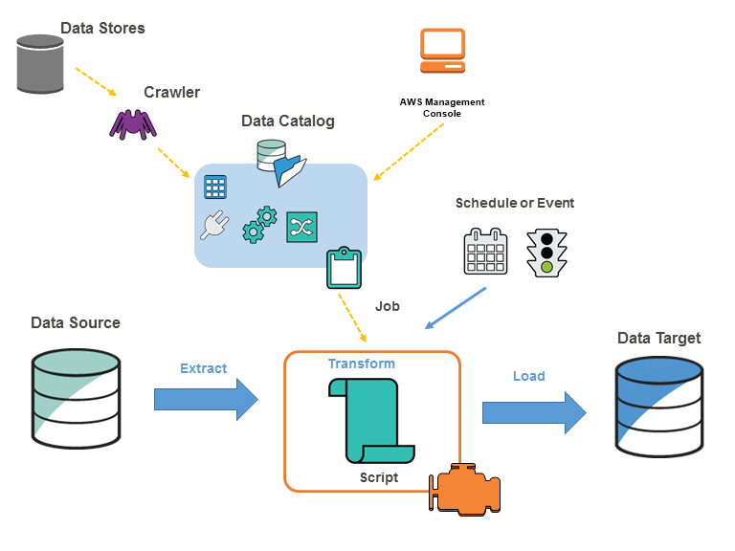
AWS Glue
Arquitetura
Notes:
Referências:
https://docs.aws.amazon.com/pt_br/glue/latest/dg/components-key-concepts.html

Slide 29
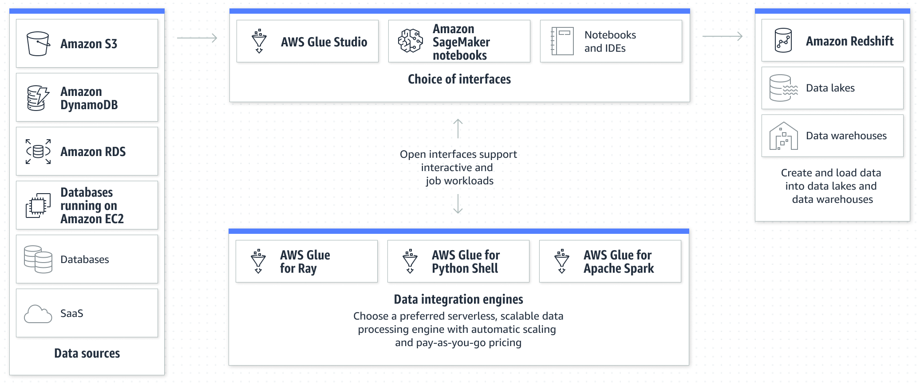
AWS Glue
Data Integration
Escolha seu mecanismo de integração de dados preferido no AWS Glue para atender aos seus usuários e workloads.
Notes:
O diagrama mostra como os usuários do AWS Glue podem escolher as opções na interface para criar workloads de trabalhos usando vários mecanismos de integração de dados. Tela com quatro seções: uma à esquerda, duas no meio e uma à direita.
Referências:
https://aws.amazon.com/pt/glue/engines/

Slide 30
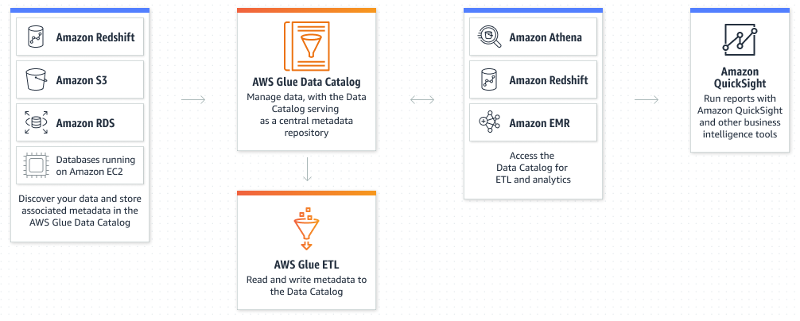
AWS Glue
AWS Glue Data Catolog
Você pode usar o catálogo de dados para descobrir e pesquisar rapidamente diversos conjuntos de dados da AWS sem mover os dados. Quando são catalogados, os dados são disponibilizados imediatamente para pesquisa e consulta por meio do Amazon Athena, do Amazon EMR e do Amazon Redshift Spectrum.

Slide 31
AWS Glue
AWS Glue Data Catolog
O AWS Glue Data Catalog é um repositório centralizado que armazena metadados sobre os conjuntos de dados da sua organização.
Amazon Athena
Armazene e consulte metadados da tabela no Catálogo de Dados para os dados do Amazon S3 usando SQL.
AWS Lake Formation
Defina e gerencie centralmente políticas refinadas de acesso a dados e audite o acesso aos dados.
Amazon EMR
Acesse fontes de dados definidas no Catálogo de Dados para processamento de big data.
Amazon SageMaker
Crie, treine e implemente modelos de machine learning com rapidez e confiança.

Slide 32
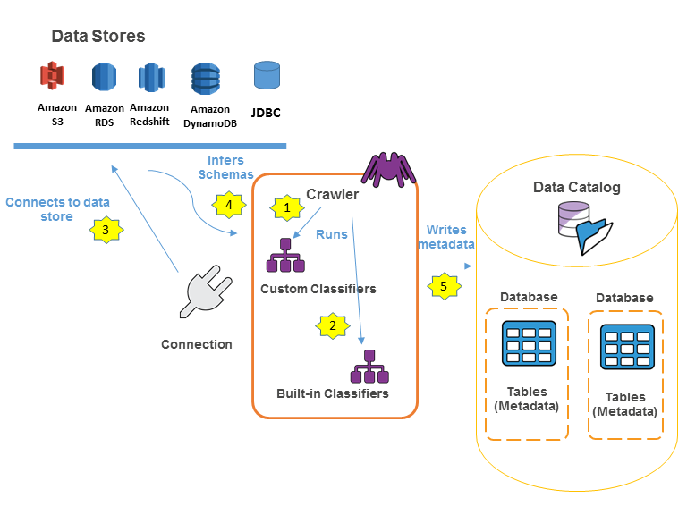
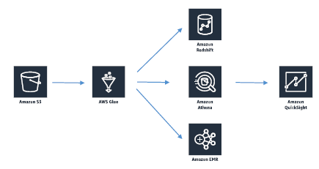
AWS Glue
AWS Glue Data Catolog
O Glue Crawler verifica dados no S3, cria esquema
Pode ser executado periodicamente
Preenche o Glue Data Catalog
Armazena apenas definição de tabela
Os dados originais permanecem no S3
Uma vez catalogado, você pode tratar seu dados não estruturados como se fossem estruturados
Redshift Spectrum
Athena
EMR
Quicksight
Notes:
Veja a seguir o fluxo de trabalho geral sobre como um crawler preenche o AWS Glue Data Catalog:
Um crawler executa todos os classificadores personalizados que você escolhe para inferir o formato e o esquema dos seus dados. Você fornece o código para classificadores personalizados, e eles são executados na ordem especificada.
O primeiro classificador personalizado a reconhecer com sucesso a estrutura de dados é usado para criar um esquema. Os classificadores personalizados em posições inferiores na lista são ignorados. Se nenhum classificador personalizado corresponder ao esquema dos seus dados, os classificadores integrados tentarão reconhecê-lo. Um exemplo de um classificador integrado é um que reconhece JSON.
O crawler se conecta ao armazenamento de dados. Alguns armazenamentos de dados requerem propriedades de conexão para o acesso ao crawler.
O esquema inferido é criado para os seus dados.
O crawler grava os metadados no Data Catalog. Uma definição de tabela contém metadados sobre os dados no seu armazenamento de dados. A tabela é gravada em um banco de dados, que é um contêiner de tabelas no Data Catalog. Os atributos de uma tabela incluem a classificação, que é um rótulo criado pelo classificador que inferiu o esquema da tabela.
Quando um crawler é executado, ele obtém as ações a seguir para interrogar um armazenamento de dados:
Classifica dados para determinar o formato, o esquema e as propriedades associadas de dados brutos – Você pode configurar os resultados de classificação criando um classificador personalizado.
Agrupa dados em tabelas ou partições – Os dados são agrupados com base na heurística do crawler.
Grava metadados no Data Catalog: você pode configurar como o crawler adiciona, atualiza e exclui tabelas e partições.
Referências:
https://docs.aws.amazon.com/pt_br/glue/latest/dg/add-crawler.html
https://docs.aws.amazon.com/pt_br/glue/latest/dg/crawler-running.html

Slide 33
AWS Glue
Preencher o AWS Glue Data Catalog
Crawler do AWS Glue
Um Crawler do AWS Glue pode descobrir e catalogar automaticamente fontes de dados, como bancos de dados, data lakes e dados de streaming.
Adicionar metadados manualmente
É possível definir manualmente bancos de dados, tabelas e detalhes de conexão e adicioná-los ao Catálogo de Dados usando o console do AWS Glue, o console do Lake Formation, a AWS CLI ou as APIs do AWS Glue.
Integração com outros serviços da AWS
É possível preencher o catálogo de dados com metadados de serviços como o AWS Lake Formation e o Amazon Athena.
Repositório de metadados existente
Se você tiver um repositório de metadados existente, como o Apache Hive Metastore, poderá usar o AWS Glue para importar esses metadados para o Catálogo de Dados.
Notes:
Referências:
https://docs.aws.amazon.com/pt_br/glue/latest/dg/populate-catalog-methods.html
https://docs.aws.amazon.com/pt_br/lake-formation/latest/dg/data-sharing-hms.html

Slide 34
AWS Glue
Glue ETL: Modifying the Data Catalog
Os scripts ETL podem evoluir o esquema e criar novas partições, se necessário.
Novas partições:
Execute novamente o Crawler
Faça com que o script use as opções enableUpdateCatalog e partitionKeys
Atualizar o esquema da tabela:
Execute novamente o Crawler
Atualize seu script de ETL para usar enableUpdateCatalog (true) e updateBehavior (UPDATE_IN_DATABASE)
Criar novas tabelas:
Atualize seu script de ETL para usar enableUpdateCatalog (true) e updateBehavior (UPDATE_IN_DATABESE) e especifique o nome do database e da tabela usando setCatalogInfo
Restrições
Somente S3
Somente JSON, CSV, Avro e Parquet
Esquemas aninhados não são suportados
Notes:
Referências:
https://docs.aws.amazon.com/pt_br/glue/latest/dg/update-from-job.html

Slide 35
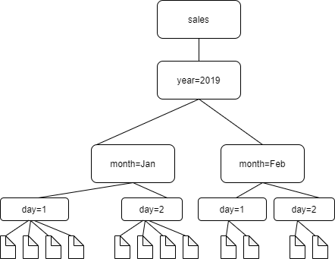
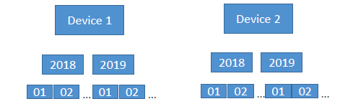
AWS Glue
Glue and S3 Partitions
Quando um crawler do AWS Glue examina o Amazon S3 e detecta várias pastas em um bucket, ele determina a raiz de uma tabela na estrutura de pastas e quais pastas são partições de uma tabela.
Suponha que o destino do crawler esteja definido em Sales e que todos os arquivos no day=n têm o mesmo formato (por exemplo, JSON, não criptografado) e têm os mesmos esquemas, ou esquemas muito semelhantes. O crawler criará uma única tabela com quatro partições, com chaves de partição year, month e day.
O Glue Crawler extrairá partições com base em como seus dados S3 estão organizados
Pense antecipadamente em como você consultará seu data lake no S3
Exemplo: dispositivos enviam dados de sensores a cada hora
Você consulta principalmente por intervalos de tempo?
Em caso afirmativo, organize seus intervalos como aaaa/mm/dd/dispositivo
Você consulta principalmente por dispositivo?
Em caso afirmativo, organize seus intervalos como dispositivo/aaaa/mm/dd
Notes:
Referências:
https://docs.aws.amazon.com/pt_br/glue/latest/dg/crawler-s3-folder-table-partition.html

Slide 36
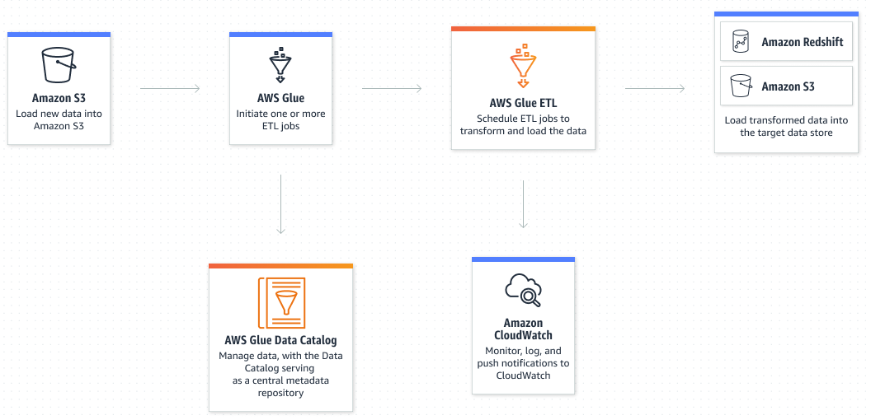
AWS Glue
Event-driven ETL
O AWS Glue pode executar seus trabalhos de extração, transformação e carregamento (ETL) à medida que chegam novos dados. Por exemplo, é possível configurar o AWS Glue para iniciar trabalhos de ETL a serem executados assim que novos dados estão disponíveis no Amazon Simple Storage Service (S3).

Slide 37
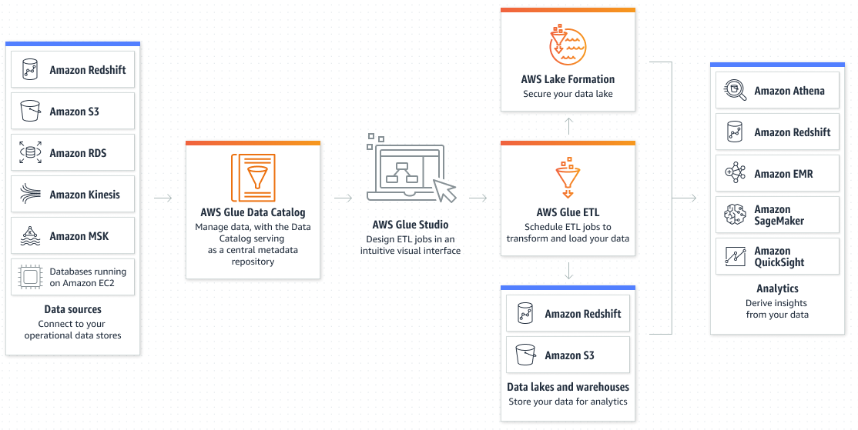
AWS Glue
No-code ETL jobs
O AWS Glue Studio torna mais fácil criar, executar e monitorar visualmente os trabalhos ETL do AWS Glue. Você pode criar trabalhos ETL que migram e transformam os dados usando um editor do tipo arrastar e soltar, e o AWS Glue gera automaticamente o código.

Slide 38
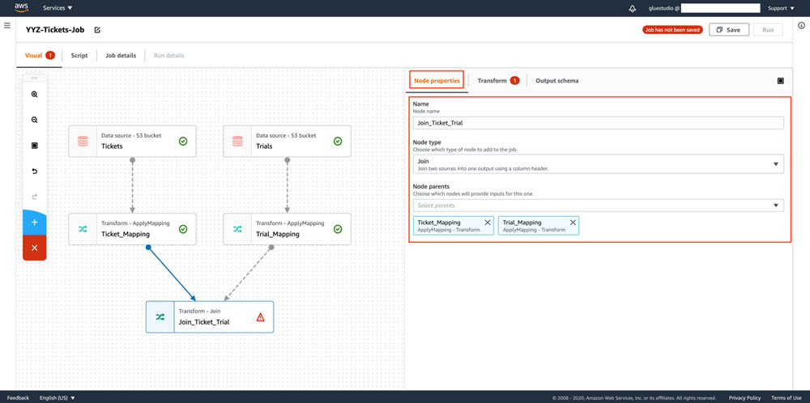
AWS Glue
AWS Glue Studio
Notes:
Você pode usar a interface visual simples no AWS Glue Studio para criar seus trabalhos de ETL.
Você pode usar a página Jobs (Trabalhos) para criar novos trabalhos.
Interface visual para fluxos de trabalho ETL
Editor visual de tarefas
Crie DAGs para fluxos de trabalho complexos
As fontes incluem S3, Kinesis, Kafka, JDBC
Transformar/amostrar/juntar dados
Direcionar para S3 ou Catálogo de Dados Glue
Particionamento de suporte
Painel visual de tarefas
Visão geral, status, tempos de execução
Referências:
https://docs.aws.amazon.com/pt_br/glue/latest/dg/author-job-glue.html

Slide 39
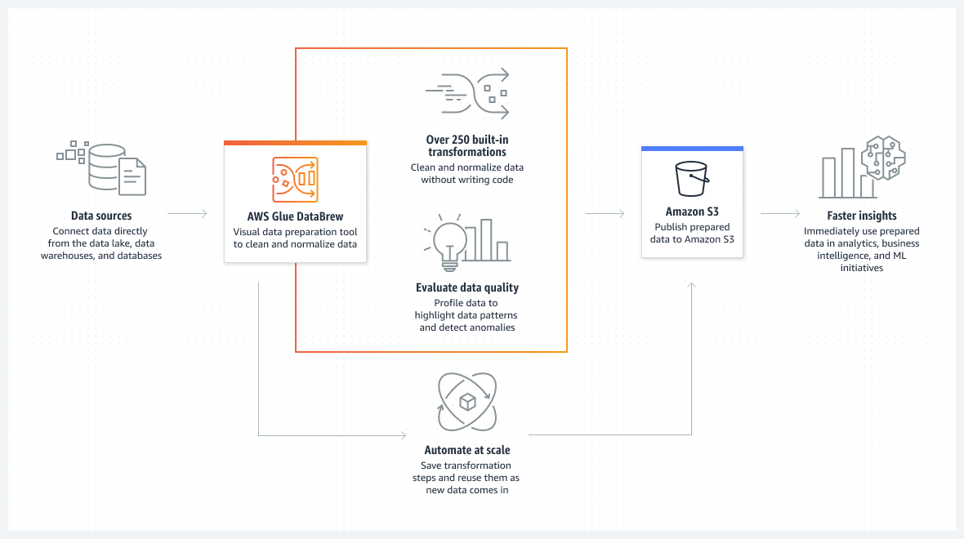
AWS Glue
Data Preparation
Com o AWS Glue DataBrew, é possível explorar e fazer experimentos dos dados diretamente de seu data lake, data warehouses e bancos de dados, incluindo o Amazon S3, o Amazon Redshift, o AWS Lake Formation, o Amazon Aurora e o Amazon Relacional Database Service (RDS). Escolha entre mais de 250 transformações predefinidas no DataBrew para automatizar tarefas de preparação de dados, como filtragem de anomalias, padronização de formatos e correção de valores inválidos.
Notes:
Referências:
https://aws.amazon.com/pt/glue/features/databrew/
https://docs.aws.amazon.com/pt_br/databrew/latest/dg/what-is.html
Exemplo:
https://docs.aws.amazon.com/pt_br/databrew/latest/dg/getting-started.html

Slide 40
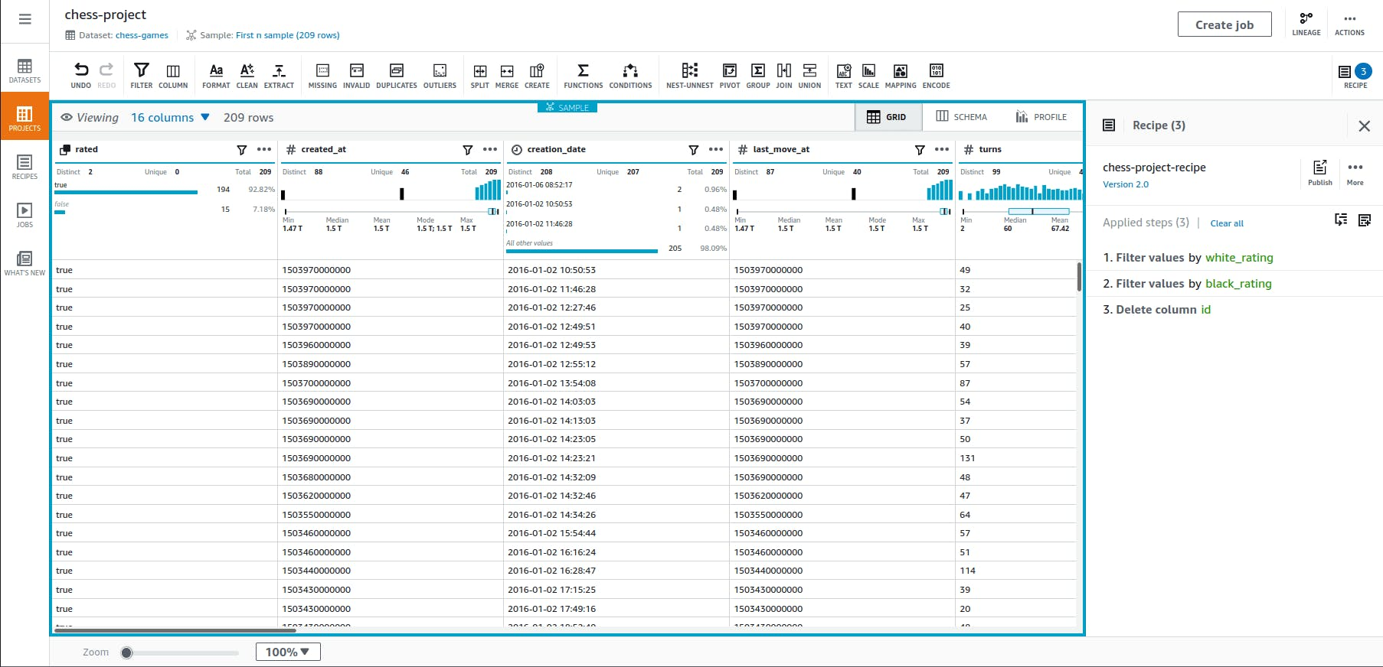
AWS Glue
AWS Glue DataBrew
DataBrew é uma ferramenta de preparação de dados sem código que você pode usar para explorar, limpar e transformar dados visualmente.
Notes:
DataBrew é uma ferramenta de preparação de dados baseada em interface gráfica que permite que cientistas/analistas de dados explorem, analisem e transformem dados brutos sem escrever nenhuma linha de código.
User Interface (UI) para pré-processamento de grandes conjuntos de dados
Entrada do S3, Redshift ou recursos de terceiros como Salesforce
Saída para S3
Mais de 250 transformações prontas
Você cria “receitas” de transformações que podem ser salvas como trabalhos dentro de um projeto maior
Pode definir regras de qualidade de dados
Pode criar conjuntos de dados com SQL personalizado do Redshift e Snowflake
Segurança
Pode ser integrado ao KMS (somente com chaves mestras do cliente)
SSL em trânsito
O IAM pode restringir quem pode fazer o quê
CloudWatch e CloudTrail
Referências:
https://aws.amazon.com/pt/blogs/big-data/use-aws-glue-databrew-recipes-in-your-aws-glue-studio-visual-etl-jobs/

Slide 41
AWS Glue
Glue ETL - DynamicFrame
DynamicFrame: registro auto descritivo, sem especificação inicial de esquema.
DynamicRecord representa um registro lógico em um DynamicFrame.
persons = glueContext.create_dynamic_frame.from_catalog( database="legislators", table_name="persons_json" )
persons_mapped = persons.apply_mapping(
[ ("family_name", "String", "last_name", "String"),
("name", "String", "first_name", "String"),
("birth_date", "String", "date_of_birth", "Date"), ]
)
DynamicFrame
Transformações:
apply_mapping
drop_fields
rename_field
filter
join
resolveChoise
DynamicRecord
ID
ANO
MÊS
DynamicRecord
ID
ANO
MÊS
DynamicRecord
ID
ANO
MÊS
Notes:
Referências:
https://docs.aws.amazon.com/pt_br/glue/latest/dg/aws-glue-api-crawler-pyspark-extensions-dynamic-frame.html

Slide 42


AWS Glue
Glue ETL
O AWS Glue ETL fornece opções de lote e streaming para extrair, transformar e carregar dados de uma fonte para outra.
Desenvolvimento de ETL com AWS Glue
Python shell jobs
Apache Spark jobs
AWS Glue streaming ETL
AWG Glue Studio
As sessões interativas fornecem um back-end Spark sem servidor
Pode ser orientado a eventos
Linguagens
Notes:
O AWS Glue utiliza Data processing units (DPUs) para medir os recursos computacionais alocados para uma tarefa de ETL e calcular o custo.
Cada DPU é equivalente 4 vCPUs e 16 GB de memória.
AWS Glue fornece várias maneiras de criar trabalhos de ETL, dependendo de sua experiência e caso de uso:
As tarefas de shell do Python são projetadas para executar scripts ETL básicos criados em Python. Essas tarefas são executadas em uma única máquina e são mais adequadas para conjuntos de dados pequenos ou médios.
As tarefas do Apache Spark podem ser escritas em Python ou Scala. Essas tarefas utilizam o Spark para escalar horizontalmente workloads em vários nós de processamento, para que possam lidar com grandes conjuntos de dados e transformações complexas.
AWS Glue O ETL de streaming usa o mecanismo de streaming estruturado Apache Spark para transformar dados de streaming em trabalhos de microlote usando uma semântica de exatamente uma vez. Você pode criar trabalhos AWS Glue de streaming em Python ou Scala.
AWS Glue Studioé uma interface de boxes-and-arrows estilo visual para tornar o ETL baseado em Spark acessível a desenvolvedores que são novos na programação do Apache Spark.
Com suporte a EventBridge, o AWS Glue pode servir como produtor e consumidor de eventos em uma arquitetura orientada por eventos.
Referências:
https://docs.aws.amazon.com/pt_br/prescriptive-guidance/latest/serverless-etl-aws-glue/welcome.html
https://docs.aws.amazon.com/pt_br/prescriptive-guidance/latest/serverless-etl-aws-glue/aws-glue-etl.html
https://docs.aws.amazon.com/pt_br/prescriptive-guidance/latest/serverless-etl-aws-glue/best-practices.html
https://docs.aws.amazon.com/pt_br/glue/latest/dg/starting-workflow-eventbridge.html

Slide 43
AWS Glue
Running Glue jobs
O AWS Glue rastreia os dados que já foram processados durante uma execução anterior de um trabalho de ETL persistindo as informações do estado do trabalho executado.
Os jobs do AWS Glue podem iniciar trabalhos com base em uma programação ou um evento, ou sob demanda.
Job bookmarks
Persistir o estado da execução do job
Manter as informações de estado e impede o reprocessamento de dados antigos
Permitir processar novos dados ao executar novamente em um intervalo programado
Funciona com fontes do Amazon S3: JSON, CSV, Apache Avro, XML, Parquet (1.0+) e ORC (1.0+)
Funciona com bancos de dados relacionais via JDBC
Monitoramento (CloudWatch)
Ativar uma função Lambda quando um trabalho de ETL é executado com sucesso
Notificar um tópico do Amazon SNS quando um trabalho de ETL apresentar falha
Notes:
Referências:
https://docs.aws.amazon.com/pt_br/glue/latest/dg/add-job.html
https://docs.aws.amazon.com/pt_br/glue/latest/dg/monitor-continuations.html
https://docs.aws.amazon.com/pt_br/glue/latest/dg/automating-awsglue-with-cloudwatch-events.html

Slide 44
AWS Glue
No longer an anti-pattern: streaming
AWS Glue O streaming, um componente do AWS Glue, permite que você gerencie com eficiência os dados de streaming quase em tempo real, capacitando você a realizar tarefas cruciais, como ingestão, processamento e aprendizado de máquina de dados. Usando a estrutura Apache Spark Streaming, o AWS Glue Streaming fornece um serviço sem servidor que pode lidar com dados de streaming em grande escala.
Origens:
Amazon Kinesis
Amazon MSK (Managed Streaming for Apache Kafka)
Apache Kafka autogerenciado
Destinos:
Destinos de dados suportados pelo AWS Glue Data Catalog
Amazon S3
Amazon Redshift
MySQL, PostgreSQL, Oracle, Microsoft SQL Server
Snowflake
Qualquer banco de dados que possa ser conectado usando JDBC
Apache Iceberg, Delta e Apache Hudi
AWS Glue Conectores do Marketplace
Notes:
Referências:
https://docs.aws.amazon.com/pt_br/glue/latest/dg/streaming-chapter.html

Slide 45
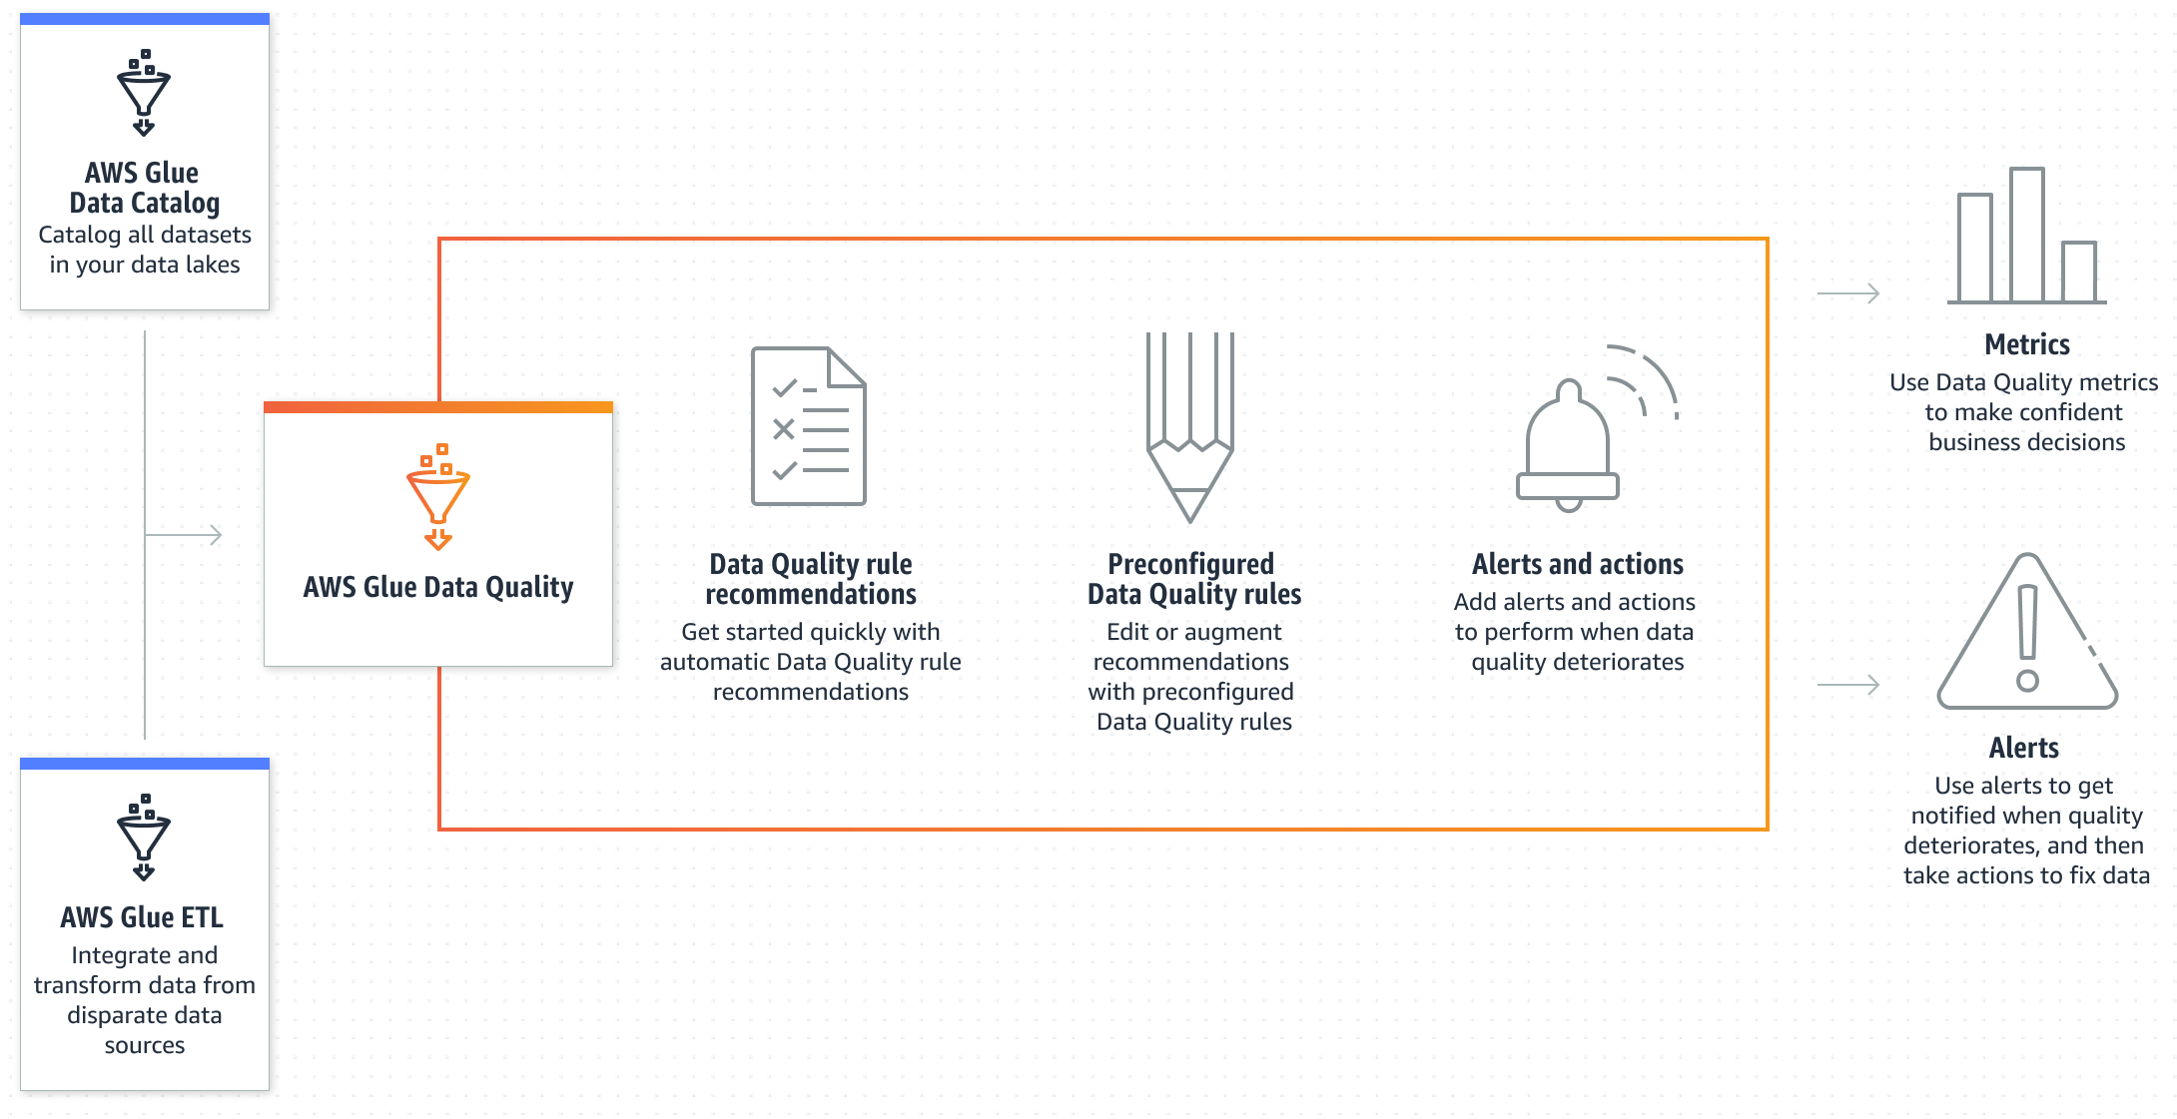
AWS Glue
Data Quality
A Qualidade de dados do AWS Glue automatiza a criação, o gerenciamento e o monitoramento de regras de qualidade de dados para ajudar a garantir dados de alta qualidade nos data lakes e pipelines.
Notes:
O diagrama mostra como é possível usar a Qualidade de dados do AWS Glue para criar recomendações de regras, monitorar a qualidade dos dados e enviar alertas quando há deterioração na qualidade. Três seções são exibidas, da esquerda para a direita.
Referências:
https://aws.amazon.com/pt/glue/features/data-quality/

Slide 46


AWS Glue
AWS Glue Data Quality
Fornece uma experiência de gerenciamento sem servidor para ajudar a avaliar e monitorar a qualidade dos dados ao usar o AWS Glue
Construído sobre a estrutura DeeQu de código aberto
A Data Quality Definition Language (DQDL) é uma linguagem específica de domínio que você usa para definir regras para o AWS Glue Data Quality.
At Rest
Regras
Amazon Simple Storage Service (Amazon S3)
In Transit
AWS Glue Data Catalog
Amazon CloudWatch
Criada manualmente usando DQDL
Gerada automaticamente usando tarefa de recomendação
Notes:
Referências:
https://docs.aws.amazon.com/pt_br/glue/latest/dg/glue-data-quality.html

Slide 47
Hands-On

